Slide 1
KIỂM TRA BÀI CŨ
Câu hỏi: Viết biểu thức tính suất điện động của nguồn điện? Chỉ rõ đơn vị đo của mỗi đại lượng?
Biểu thức:
A: công của lực lạ bên trong nguồn ( J )
ξ : suất điện động của nguồn (V)
Q: điện tích ( C )

Slide 2
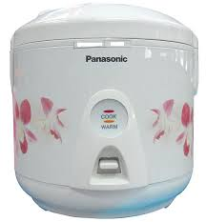
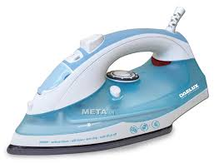
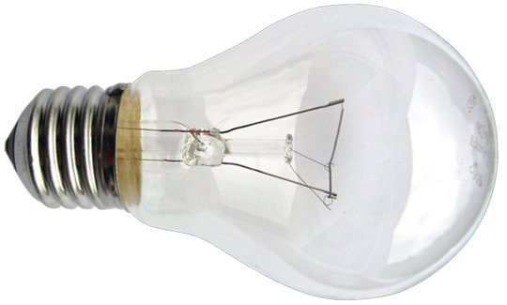
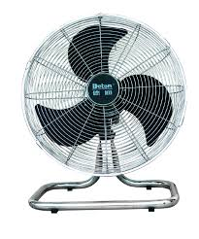
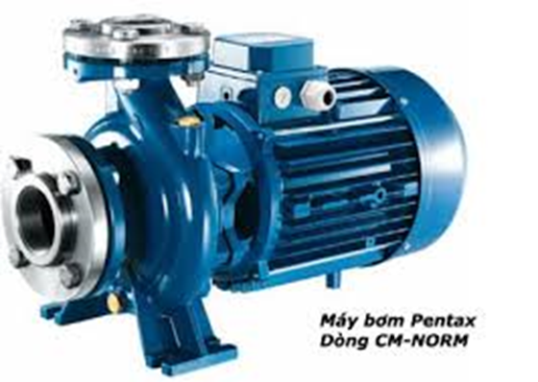
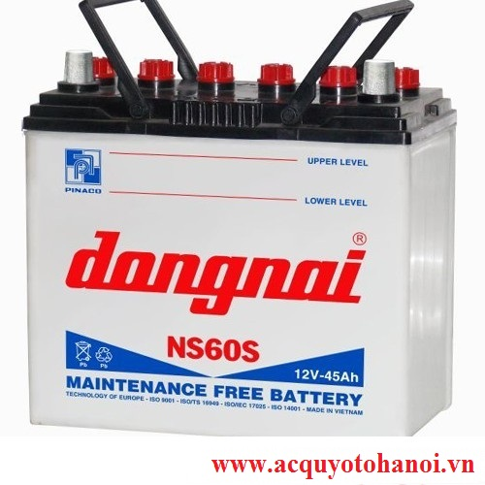
Các thiết bị tiêu thụ điện năng thường dùng trong đời sống

Slide 3
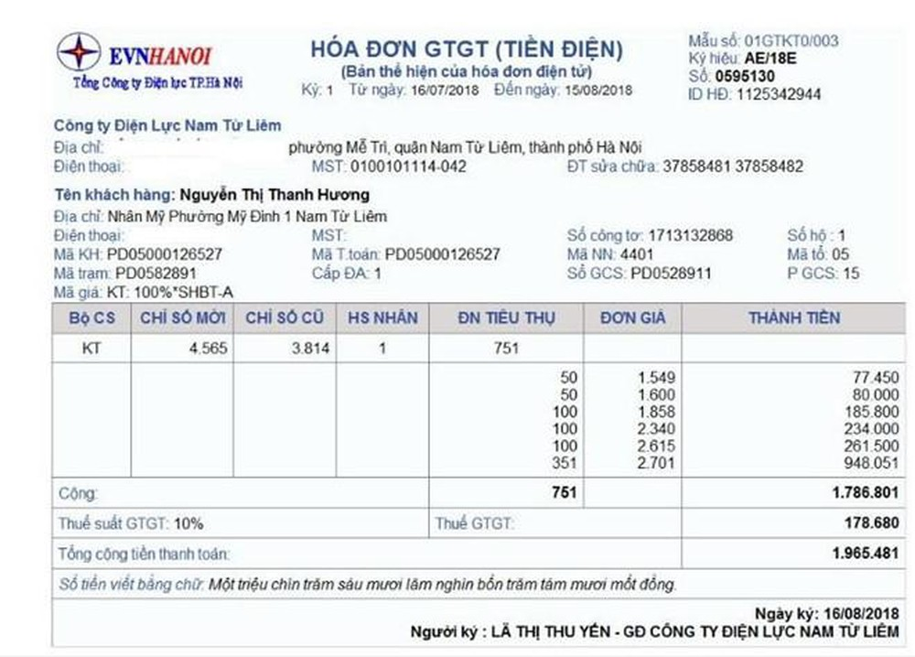

Slide 4
BÀI 8:
ĐIỆN NĂNG . CÔNG SUẤT ĐIỆN
I.
ĐIỆN NĂNG TIÊU THỤ VÀ CÔNG SUẤT ĐIỆN
II.
CÔNG SUẤT TỎA NHIỆT CỦA VẬT DẪN KHI CÓ DÒNG ĐIỆN CHẠY QUA
III.
CÔNG VÀ CÔNG SUẤT CỦA NGUỒN ĐIỆN

Slide 5
I. ĐIỆN NĂNG TIÊU THỤ VÀ CÔNG SUẤT ĐIỆN
1. Điện năng tiêu thụ của đoạn mạch
Xét đoạn mạch:
R
-
-
-
-
-
-
I
I
I
I
I
- Nêu điều kiện để có dòng điện chạy trong mạch?
I
I
I
-
+
I
I
I
I
I
-
-
-
-
-
I
U
⇒ Đặt vào hai đầu đoạn mạch một hiệu điện thế.

Slide 6
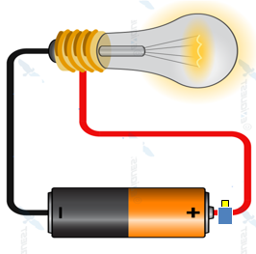
I. ĐIỆN NĂNG TIÊU THỤ VÀ CÔNG SUẤT ĐIỆN
1.Điện năng tiêu thụ của đoạn mạch.
Xét đoạn mạch:
- Điện năng tiêu thụ của đoạn mạch bằng công lực điện làm điện tích di chuyển có hướng của điện tích trong đoạn mách đó.
- Nếu dòng điện chạy trong mạch có cường độ là I thì sau một khoảng thời gian t điện lượng di chuyển trong mạch được xác định như thế nào?
A = Uq = UIt
-Câu hỏi C1: cho biết đơn vị của các đại lượng có mặt trong công thức trên?
=> q = It
Đại lượng | Tên | Đơn vị
A | Công | J ( Jun)
U | Hiệu điện thế | V (Vôn)
q | Điện tích | C (Culong)
I | Cường độ dòng điện | A (Ampe)
t | Thời gian | s (giây)
- Các điện tích dịch chuyển có hướng dưới tác dụng của lực nào?
R
-
-
-
-
-
-
I
I
I
I
I
=> Dưới tác dụng của lực điện
I
I
- Lúc này công của lực điện được xác định như thế nào?
I
-
+
I
I
I
I
I
-
-
-
-
-
I
A = Uq
= UIt
U

Slide 7
Câu hỏi C2: Nêu các tác dụng mà dòng điện có thể gây ra.
PHÁT SÁNG
SINH LÝ
DÒNG ĐIỆN CÓ NĂNG LƯỢNG
DÒNG ĐIỆN CÓ TÁC DỤNG
TÁC DỤNG TỪ
TỎA NHIỆT
HÓA HỌC
CƠ HỌC

Slide 8
ĐIỆN NĂNG
= CÔNG CỦA LỰC ĐIỆN
QUANG NĂNG
CƠ NĂNG
ĐIỆN NĂNG
NHIỆT NĂNG
HÓA NĂNG

Slide 9
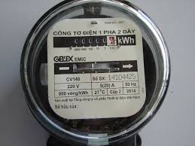
I. ĐIỆN NĂNG TIÊU THỤ VÀ CÔNG SUẤT ĐIỆN
1. Điện năng tiêu thụ của đoạn mạch
Dụng cụ gì được dùng để đo điện
năng tiêu thụ? Mỗi số đo trên dụng cụ đó
Có giá trị bao nhiêu jun?

Slide 10
Câu hỏi C3:
110V-25W
110V-25W
KWh
= ? J
0
0
1
0
= 3 600 000J
0
0
0
1
2
4
5
0
1
3
8
0
1
3
8
0
1
3
8
2
4
5
6
7
9
0
2
4
5
6
7
9
0
2
4
5
6
7
9
0
0
1
3
8
2
4
5
6
7
9
0
0
1
3
8
2
4
5
6
7
9
0
0
1
3
8
2
4
5
6
7
9
0
0
1
3
8
2
4
5
6
7
9
0
0
1
3
8
2
4
5
6
7
9
3
0
7
8
9
9
0
6
0
1
2
3
4
5
6
7
8
9
0
1
2
3
4
5
6
7
8
9
220v – 10(A) – 50Hz
C.Ty ĐIỆN LỰC 2
CÔNG TƠ ĐIỆN
u

Slide 11
I. ĐIỆN NĂNG TIÊU THỤ VÀ CÔNG SUẤT ĐIỆN
1. Điện năng tiêu thụ của đoạn mạch. A = Uq = UIt
2. Công suất điện.
Nêu định nghĩa công suất điện. Và viết biểu thức tính công suất điện
Công suất điện của một đoạn mạch là :
+ Công suất tiêu thụ điện năng của đoạn mạch đó
+ Có trị số bằng điện năng mà đoạn mạch tiêu thụ trong 1 đơn vị thời gian, hoặc bằng tích của hiệu điện thế giữa 2 đầu đoạn mạch và cường độ dòng điện chạy qua mạch đó
Đại lượng | Tên | Đơn vị
P | Công suất | W (oát)
A | Công | J (jun)
t | Thời gian | S (giây)
U | Hiệu điện thế | V (vôn)
I | Cường độ dòng điện | A (ampe)
- Câu hỏi C4: cho biết đơn vị của các đại lượng có mặt trong công thức?

Slide 12
Bài tập ví dụ
Khi có dòng điện cường độ 1A chạy qua dây dẫn trong một giờ, hiệu điện thế hai đầu dây là 6V thì điện năng tiêu thụ và công suất điện có giá trị bằng bao nhiêu?
Hướng dẫn:
Điện năng tiêu thụ: A = UIt,
Thay số ta được: A = 6.1.3600= 21600J.
Công suất tiêu thụ: P = A/t = UI = 6.1 = 6w.

Slide 13
II. CÔNG SUẤT TỎA NHIỆT CỦA VẬT DẪN KHI CÓ DÒNG ĐIỆN CHẠY QUA
Định luật Jun– Len-xơ
- Nhiệt lượng tỏa ra ở 1 vật dẫn tỉ lệ thuận với điện trở của vật dẫn , với bình phương cường độ dòng điện và với thời gian dòng điện chạy qua vật dẫn đó.
Q = RI²t
Q | Nhiệt lượng | J (jun)
R | Điện trở | Ω (ôm)
t | Thời gian | s (giây)

Slide 14
II. CÔNG SUẤT TỎA NHIỆT CỦA VẬT DẪN KHI CÓ DÒNG ĐIỆN CHẠY QUA
Định luật Jun – Len-xơ
Q = RI²t
2. Công suất tỏa nhiệt của vật dẫn khi có dòng điện chạy qua.
- Đặc trưng cho tốc độ tỏa nhiệt của vật dẫn đó và xác định bằng nhiệt lượng tỏa ra ở vật dẫn trong 1 đơn vị thời gian.
Câu hỏi C5: Chứng minh P = Q/t = RI² = U²/R. Nêu đơn vị
của các đại lượng có mặt trong công thức trên.
P = Q/t = RI²

Slide 15
III. CÔNG VÀ CÔNG SUẤT CỦA NGUỒN ĐIỆN
1. Công của nguồn điện
- Nhắc lại công thức tính suất điện động của
nguồn điện? Suy ra công thức xác định công của nguồn điện?
A_{ng} = qξ = ξIt (*)
A_{ng} Công thực hiện của nguồn điện (J)
Suất điện động của nguồn điện (V).
I Cường độ dòng điện (A).
t thời gian dòng điện chạy qua (s)
- Nêu ý nghĩa các đại lượng trong công thức (*)?

Slide 16
III. CÔNG VÀ CÔNG SUẤT CỦA NGUỒN ĐIỆN
2. Công suất của nguồn điện
- Công suất của nguồn điện được xác định như thế nào?
P_{ng}
- Nêu ý nghĩa các đại lượng trong công thức?
P_{ng} Công suất của nguồn điện(W)
A_{ng} Công của nguồn điện (J).
t Thời gian thực hiện công (s)
Suất điện động của nguồn điện (V)
I Cường độ dòng điện qua nguồn (A)

Slide 17
TÓM TẮT KIẾN THỨC
ĐIỆN NĂNG TIÊU THỤ VÀ CÔNG SUẤT ĐIỆN 1.Điện năng tiêu thụ của đoạn mạch:
A = Uq = UIt 2.Công suất điện:
P = A/t = UI
II. CÔNG SUẤT TỎA NHIỆT CỦA VẬT DẪN KHI CÓ DÒNG ĐIỆN CHẠY QUA.
1. Định luật Jun – Len-xơ
Q = RI²t
2. Công suất tỏa nhiệt của vật dẫn khi có dòng điện chạy qua.
P = Q/t = RI²
III/ CÔNG VÀ CÔNG SUẤT CỦA NGUỒN ĐIỆN
1. Công của nguồn điện:
A_{ng} = qξ = ξIt
2. Công suất của nguồn điện:
P_{ng}

Slide 18
CÂU HỎI THẢO LUẬN
Nêu các biện pháp tiết kiệm điện năng?

Slide 20
Giải pháp tiết kiệm điện
Sử dụng bóng đèn LED thay cho bóng đèn thường
Lắp các thiết bị cảm biến chuyển động để tránh lãng phí
Không để thiết bị ở trạng thái “chờ”
Sử dụng các sản phẩm công nghệ Inverter
Hưởng ứng giờ Trái đất
TIẾT KIỆM ĐIỆN
Sử dụng các thiết bị hẹn giờ để tắt các thiết bị điện
Sử dụng nguồn điện năng lượng mặt trời
Tận dụng tối đa gió và ánh sang từ bên ngoài
Sử dụng thiết bị điện có xác nhận tiết kiệm điện

Slide 21
CỦNG CỐ - BÀI TẬP
Câu 1: Qua dụng cụ và thiết bị nào sau đây, điện năng không chuyển hoá hoàn toàn thành nhiệt năng?
Bàn là.
Bình acquy.
Nồi cơn điện.
Bình nóng lạnh

Slide 22
CỦNG CỐ - BÀI TẬP
Câu 2. Chọn câu đúng.
Điện năng tiêu thụ được đo bằng
Vôn kế
Ampe kế
Tĩnh điện kế
Công tơ điện

Slide 23
CỦNG CỐ
Câu 3: Một mạch điện có hiệu điện thế không đổi. Khi điện trở của mạch là 100Ω thì công suất là 20W. Khi điện trở là 50 Ω thì công suất là bao nhiêu?
ĐS: 40W
Câu 5: Một mạch điện có điện trở trong mạch không đổi. Khi dòng điện trong mạch là 2A thì công suất tiêu thụ là 100W. Khi dòng điện trong mạch là 1A thì công suất là bao nhiêu?
ĐS: 25W
Câu 6: Người ta làm nóng 1kg nước thêm 1 độ bằng cách cho dòng điện 1A đi qua điện trở 7 Ω . Biết nhiệt dung riêng của nước là 4200J/kgK. Tính thời gian cần thiết để đun sôi nước?
ĐS: 600s

